Slide 1
方案总览
半球面 2π 测量 + CST-Python 闭环，支撑重建与识别两条主线
复杂航空载体电磁辐射空域特性测量技术
物理约束的空-频-极化联合等效源重构与受限域压缩测量方法
162
48/48
1.000
1.000
半球面测点
Level 2 样本
识别准确率
结构跨域
当前生成正式报告 DOCX/PDF；PPTX 由本 deck 导出；MP4 仍需录制或自动生成。
CS-202614 | 半球面 2π | CST-Python 闭环
01

Slide 2
指标拆解
100 分评分项已映射到可审计文件和可复现实验输出
赛题要求
证据
状态
2π 覆盖与 12m x 10m x 8m 包络
半球面 162 测点 + CST workpack
Ready
三维场域重建与少测点
Level 1 required + 角域校准 + 鲁棒性曲线
模型边界待成稿
空间-频谱特征辨识 >=85%
Level 2 full48 + 消融 + 结构遮挡跨域
Ready
最终交付物
报告/PPT/视频/代码/CST/data
G5 收口中
审计口径：completion_proven 只能在正式 PDF/DOCX/PPTX/MP4 和提交包审计全部通过后置为 true。
CS-202614 | 半球面 2π | CST-Python 闭环
02

Slide 3
文献迁移
方法不是从零拼装，而是从近场测量、等效源、压缩采样和辐射指纹四条主线迁移
IEEE 149/1720
标准测量与近远场变换
IEEE TAP
任意曲面 NF-FF 与等效源
IEEE TSP/JSTSP
压缩感知与少测点优化
RF/SEI 文献
空-频-极化联合指纹
迁移到赛题：半球面测量 → 等效源/角域校准 → 少测点 → 多源状态识别
CS-202614 | 半球面 2π | CST-Python 闭环
03

Slide 4
技术路线
CST 负责可信电磁数据源，Python 负责重建、识别和审计闭环
CST 建模
数据导出
算法处理
审计交付
→
→
→
标准源 / element-library / 简化结构
nearfield / farfield / labels
等效源重建 / 角域校准 / 特征工程
scorecard / completion audit / submission
Gate
当前结果
G1/G2/G3/G4
complete
G5
partial：正式 PPTX/MP4 与最终审计仍需关闭
CS-202614 | 半球面 2π | CST-Python 闭环
04

Slide 5
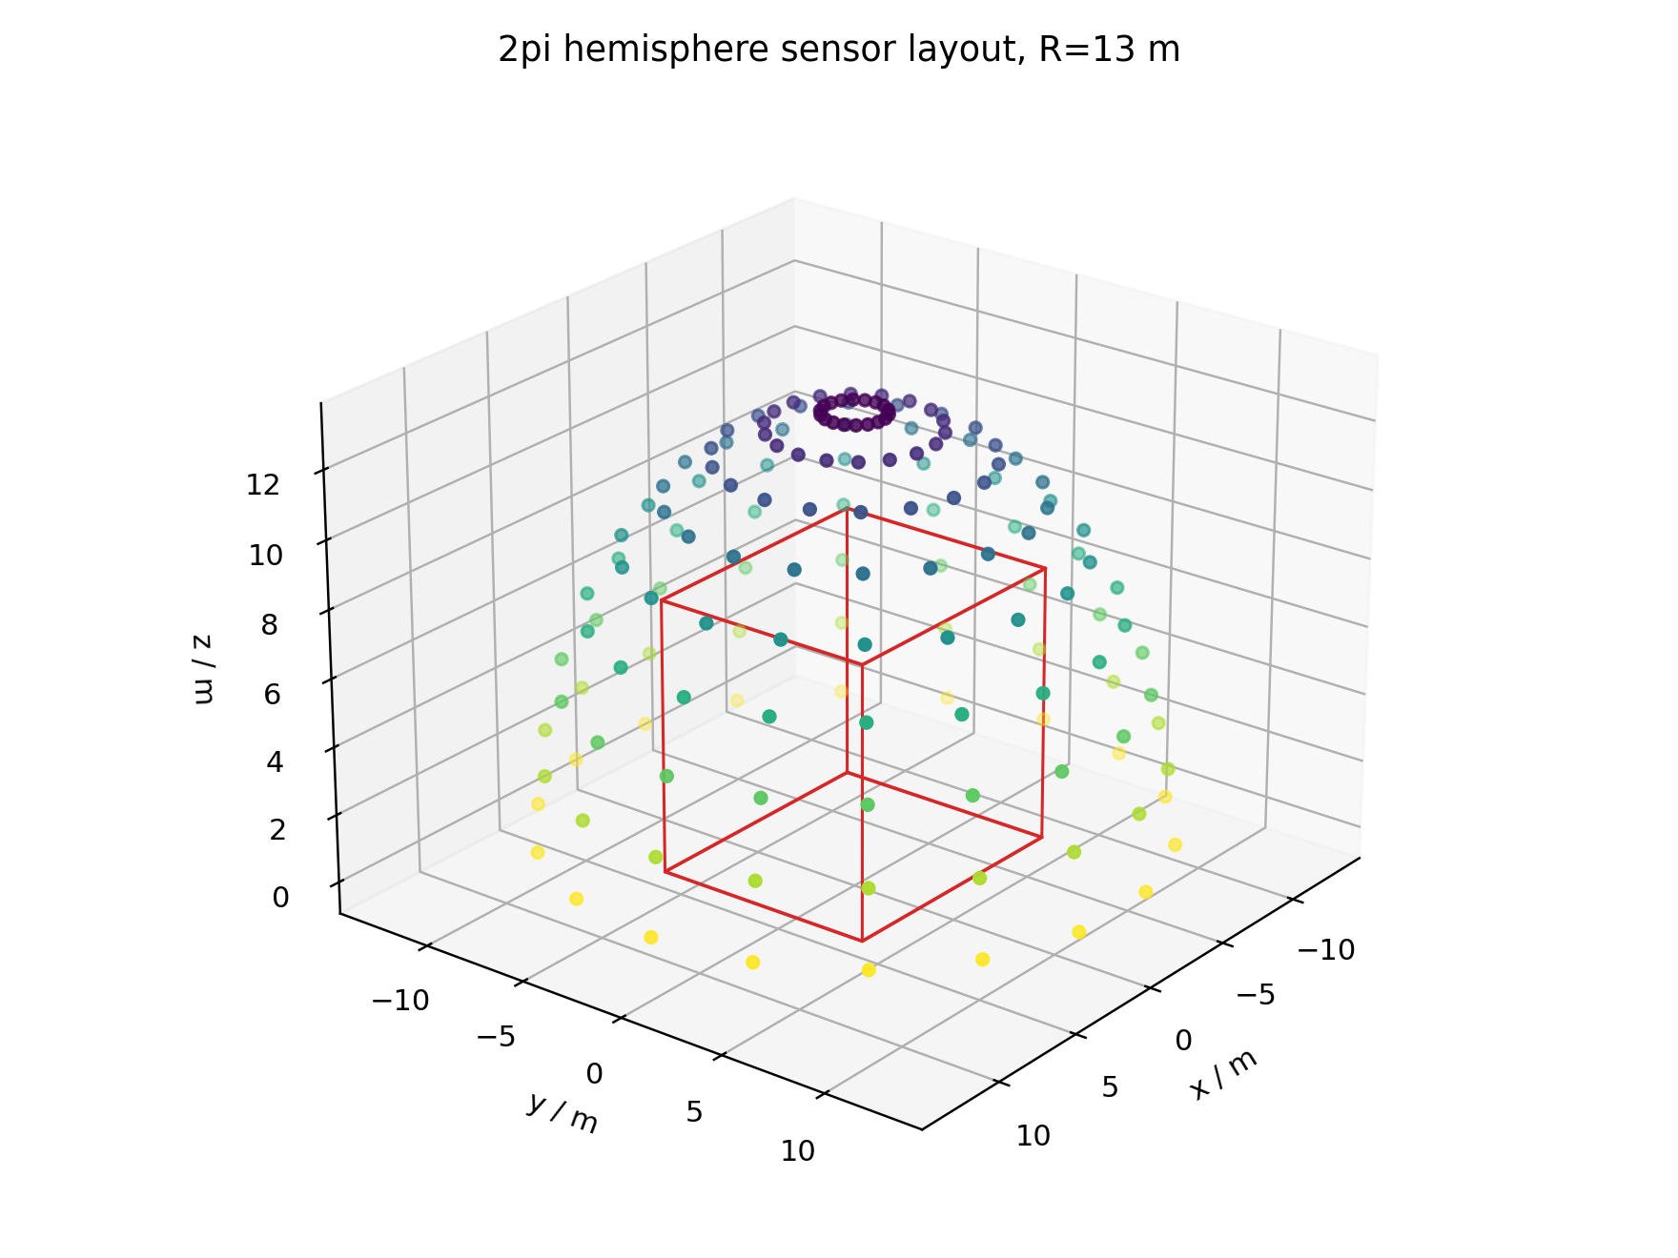
测量布局
13 m 半球面 162 测点覆盖 12m x 10m x 8m 被测空间
162
空间测点
324
单频双极化通道
半球面
执行路线
半柱面保留为后续工程扩展；本轮 CST Level 1/2 与所有审计均以半球面测点表为准。
CS-202614 | 半球面 2π | CST-Python 闭环
05

Slide 6
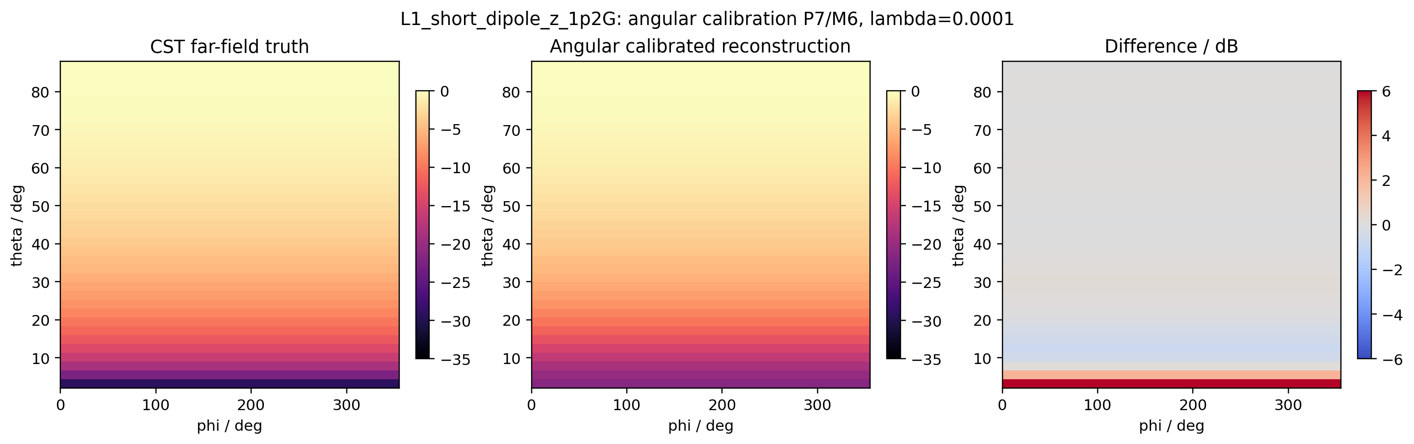
LEVEL 1 标准源
FarfieldPlot-derived 角域样本与 CST 远场真值高度一致
8.41e-05
max NMSE
0.99988
min corr
0.00°
主瓣误差
边界：该通道证明 solver-safe 角域一致性；full-wave near-field monitor 等效源反演仍作为模型风险说明。
CS-202614 | 半球面 2π | CST-Python 闭环
06

Slide 7
重建算法
把有限半球面观测转成可外推的等效源，再由正则化控制病态反演
E_meas = G_nf · J + n
J* = argmin ||G_nf J - E||² + λ ||J||²
输入
半球面 Ex/Ey/Ez 复数场
求解
Tikhonov/SVD 稳定反演
输出
远场方向图与主瓣/相关系数/NMSE
边界
FarfieldPlot 角域样本不直接等同 full-wave 近场 monitor
CS-202614 | 半球面 2π | CST-Python 闭环
07

Slide 8
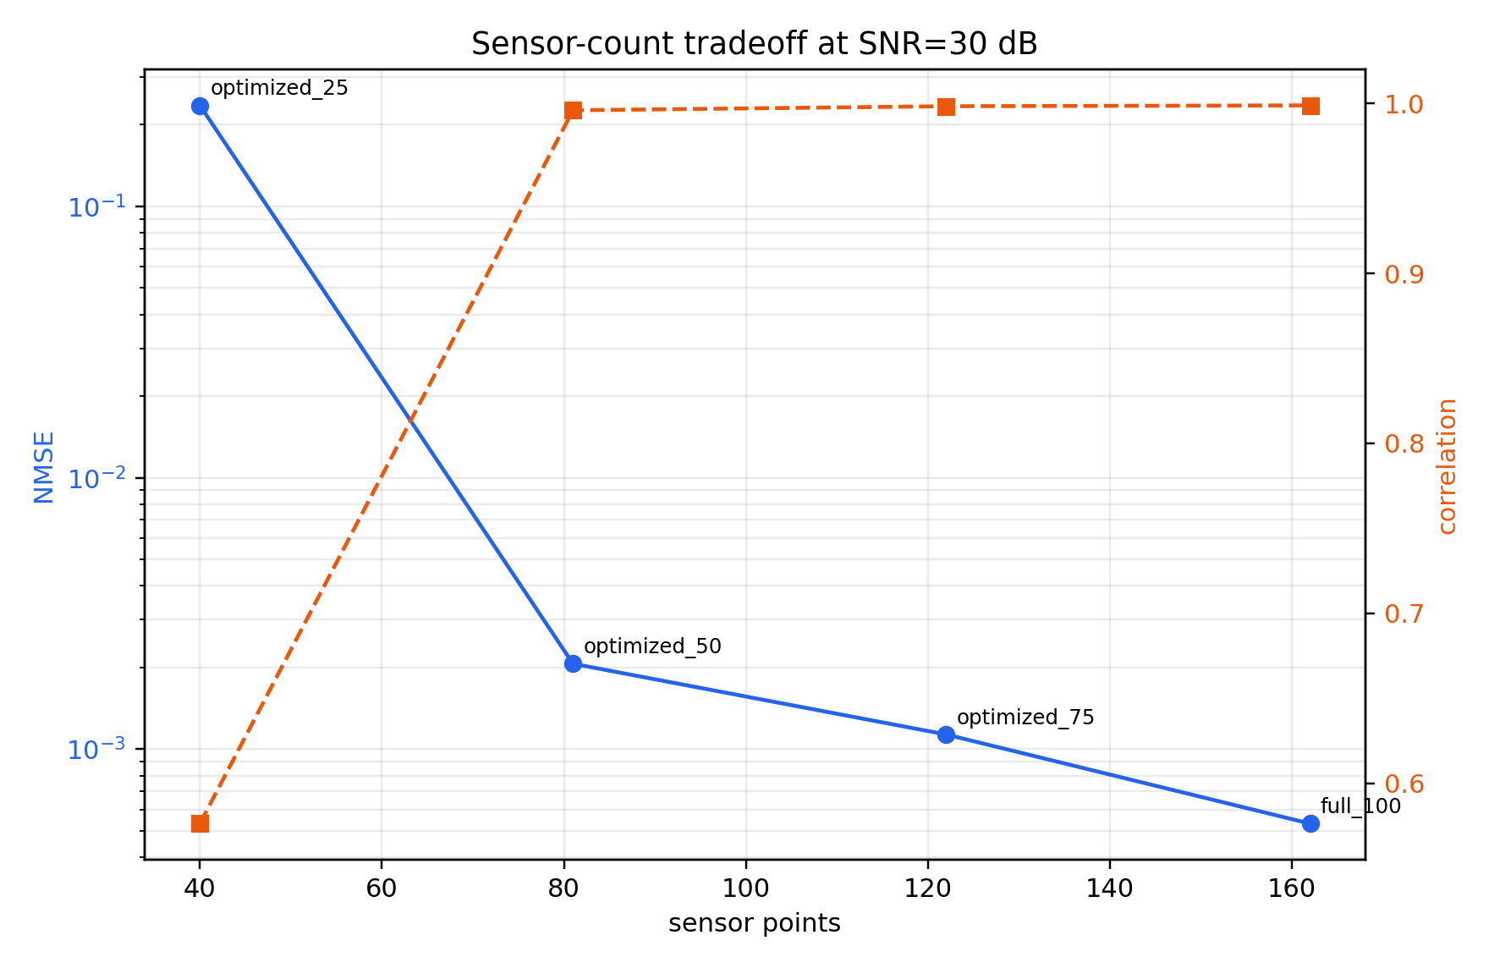
少测点优化
合成鲁棒性扫描显示 75% 测点更稳，50% 可作为压缩候选
30 dB 下 optimized_75：NMSE≈1.13e-3，corr≈0.9983
optimized_50 相关性仍高，但主瓣定位需结合真实 CST 边界说明
25% 暂不作为主方案，只保留为极限对照
该页作为算法鲁棒性参考，不替代 Level 1 required 高精度证明。
CS-202614 | 半球面 2π | CST-Python 闭环
08

Slide 9
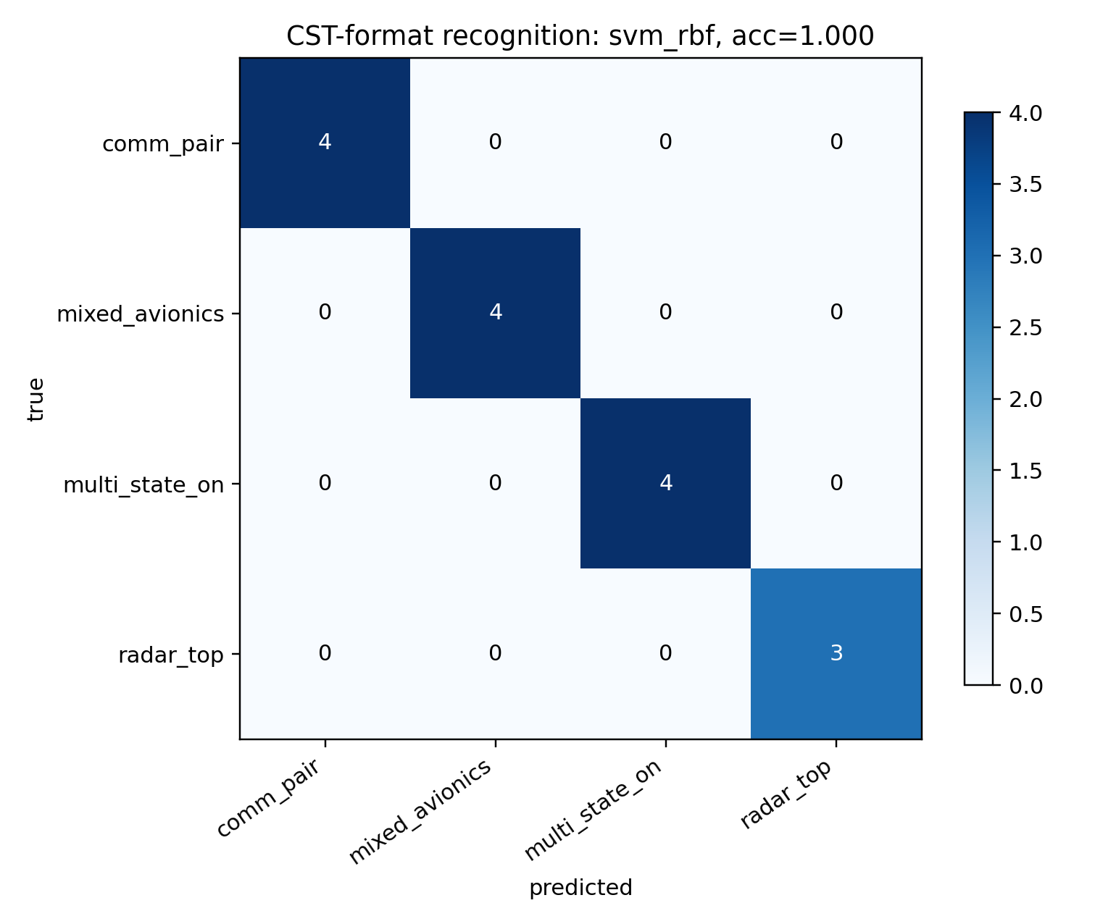
LEVEL 2 多源识别
48 个 CST-derived 样本上，空-频-极化特征超过 85% 指标线
48/48
样本完整度
4965
特征维度
1.000
SVM accuracy
证据性质：CST-derived element-library superposition；结构影响由下一页 bounded 对照约束。
CS-202614 | 半球面 2π | CST-Python 闭环
09

Slide 10
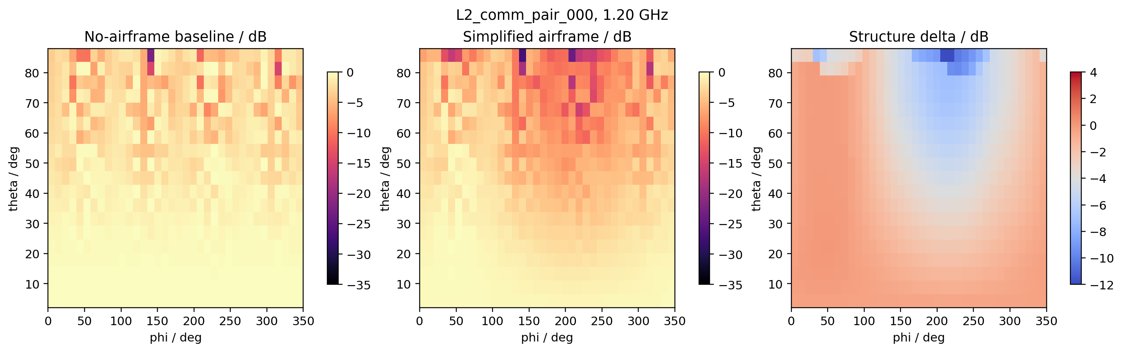
结构遮挡对照
简化机体遮挡会改变方向图，但识别特征保持跨域稳定
3.06 dB
mean shadow
6.63 dB
P95 shadow
1.000
cross-domain
这是 simplified aircraft occlusion transfer，不是 full-wave CST airframe scattering；用于报告中保守约束结论边界。
CS-202614 | 半球面 2π | CST-Python 闭环
10

Slide 11
创新点
创新不在单个脚本，而在物理模型、测点压缩、联合指纹和可复现审计的组合
受限域等效源
半球面少测点
把复杂辐射体替换为可计算、可诊断的源分布
162 点全量与 75/50/25% 压缩对照
空频极化指纹
CST-Python 审计
方向图、相位、频谱和极化联合表征
manifest、strict merge、scorecard、completion audit
答辩口径：先讲评分项对应证据，再讲边界；不把 simplified 结构对照包装成 full-wave airframe。
CS-202614 | 半球面 2π | CST-Python 闭环
11

Slide 12
总结与交付
技术证据已基本齐套，最终提交仍由 G5 四件套决定
交付物
当前状态
关闭证据
方案报告 DOCX/PDF
已生成
submission/01_report
答辩 PPTX/PDF
本轮生成 PPTX
submission/02_presentation
演示视频 MP4
待录制/生成
submission/03_video/demo_video.mp4
代码/CST/data/附录
草稿包齐套
submission index blocked=0
7C / 1P
0
G5
completion audit
submission blocked
next gate
CS-202614 | 半球面 2π | CST-Python 闭环
12

